Slide 1
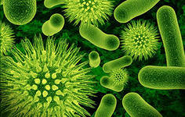
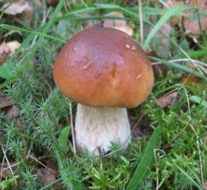
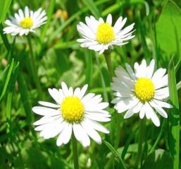
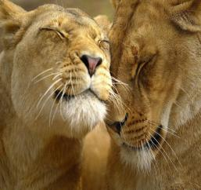
Доклад на тему: «Использование схем как средства активизации познавательной деятельности на уроках биологии в коррекционной школе 8 вида»
Выполнил:
учитель биологии М.В.Чепрасов
КГК СКОУ СКОШ 8 вида № 3
г. Комсомольск-на-Амуре 2014 г.

Slide 2
Игровая схема
5

Slide 3
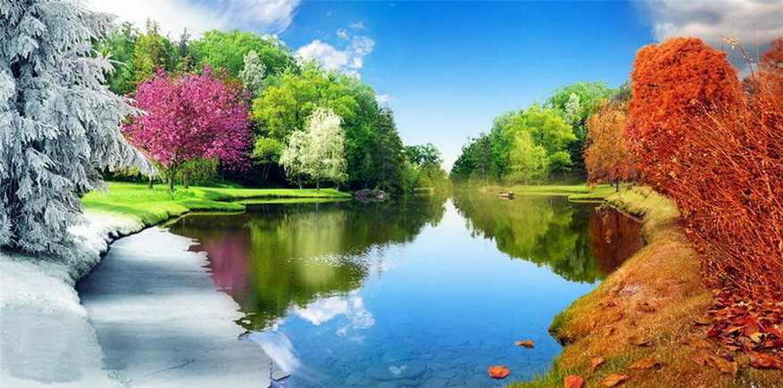
Простая динамическая схема-картина
Весна
Лето
Зима
Осень
5

Slide 4
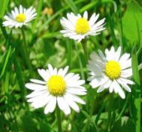
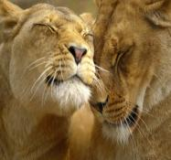
Простая структурная схема, с картинками - подсказками
Царства живой природы
5

Slide 5
Схема с добавлением картинок и графических элементов
6

Slide 6
Схема с картинками, с небольшим добавлением текста
6

Slide 7
Схема с чередованием картинок и
текста
7

Slide 8
Динамическая схема без текста,
но с большим количеством рисунков
7

Slide 9
Чередование с текстом и картинками
8

Slide 10
Чередование с таблицей в виде теста
8

Slide 11
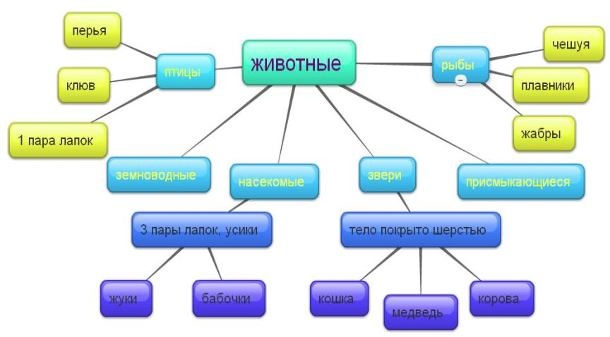
Структурная схема, без картинок
9

Slide 12
Схема с текстом, картинками, таблицей, дополнительными элементами
9

